Slide 1
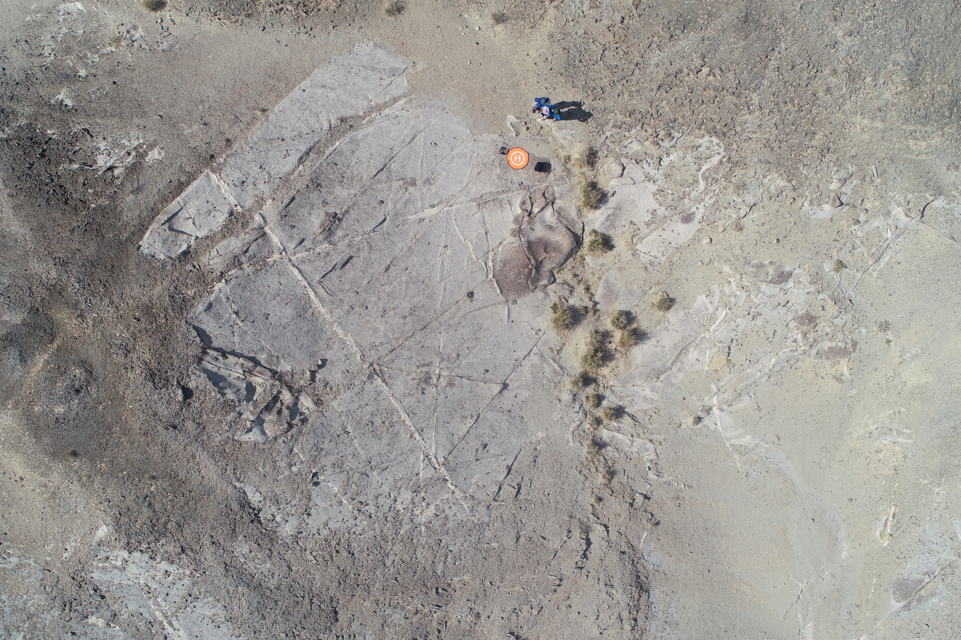
测线大致方位

Slide 2
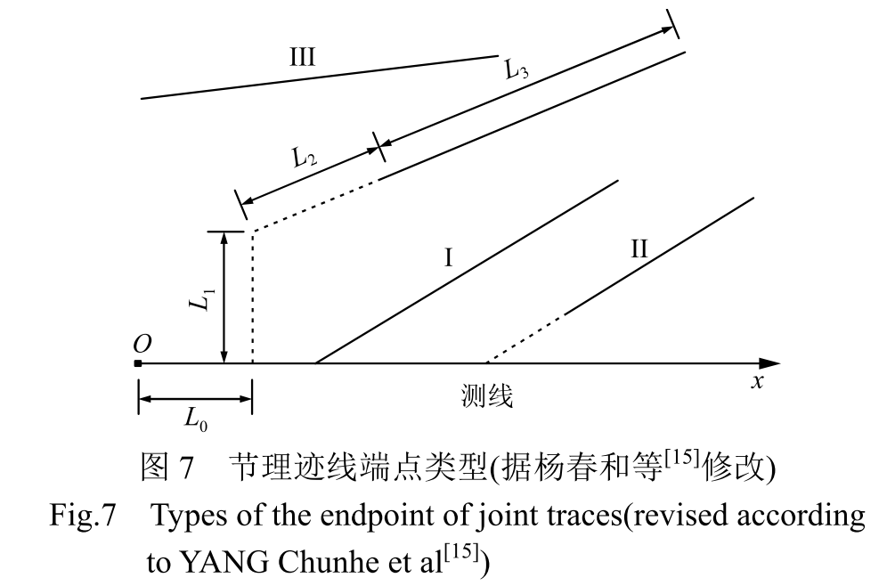

Slide 3
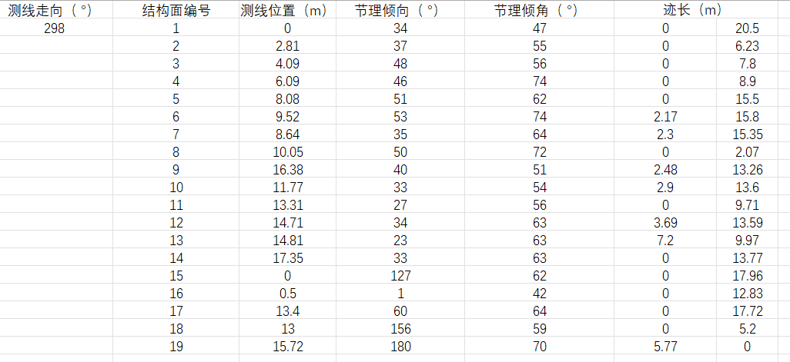
每条节理，都有L₀和L_{3，}但是未必有L₁和L₂
L₀—L₁
L₂—L₃

